Slide 1
汇报提纲
背景介绍
目标、内容与关键技术
设计实现说明
成果展示（程序、程序量、翻译）
总结与展望

Slide 2
背景介绍
在当今信息爆炸的时代，大量的Web网页充斥着互联网。Web页面中包含结构化的表格信息、半结构化的列表信息和无结构的文本信息。其中表格信息结构清晰，属于高质量的信息。这些信息非常零散，缺乏有效的整理和索引，而知识图谱可以将这些信息关联，便于查询和分析。目前大多数信息抽取系统都是面向英文的，面向中文的信息抽取系统较少。
因此针对Web表格信息构建了一套Web表格信息抽取系统，以百度百科为例，抽取Web表格信息，自动构建了与人物相关的知识图谱。

Slide 3
目标
本课题有以下目标：
(1) 一个爬虫系统，用于获取网页数据
(2) 一个表格信息抽取系统，用于从Web中抽取表格信息
(3) 一个知识存储系统，将抽取的知识存入数据库，并做到知识融合
(4) 一个可视化系统，用以直观地显示抽取表格的效果，以及简单的可视化爬虫系统

Slide 4
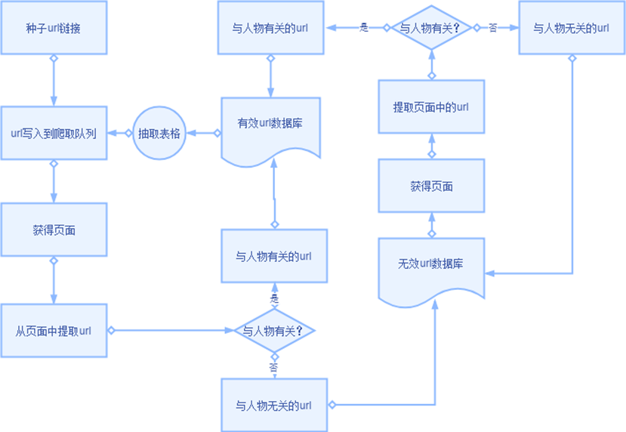
1.爬虫系统
爬虫系统详细流程图

Slide 5
爬虫系统中的关键技术
（1）HANLP的人物实体识别技术
HANLP由自然语义公司主导开发并开源，是由一系列模型与算法组成的Java工具包，目标是普及自然语言处理在生产环境中的应用，具备功能完善、性能高效、架构清晰、语料时新、可自定义的特点。本项目使用HANLP库来进行自然语言分析，帮助人名识别、拆分句子结构等。
（2）多线程爬虫技术
url抽取的过程是顺序进行的，因此可以多线程并行，于是本项目使用了多线程爬虫机制，加快爬取速度。
（3）数据库事务牺牲机制
刚刚的流程图复杂，且图中带有环，可能发生数据库死锁。当两个数据库事务形成死锁，则牺牲掉其中一个，由此解决死锁问题。

Slide 6
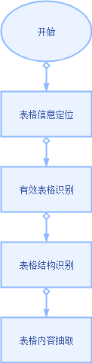
2.表格信息抽取系统
逻辑图
（1）表格信息定位
（2）有效表格识别
（3）表格结构识别
（4）表格内容抽取

Slide 7
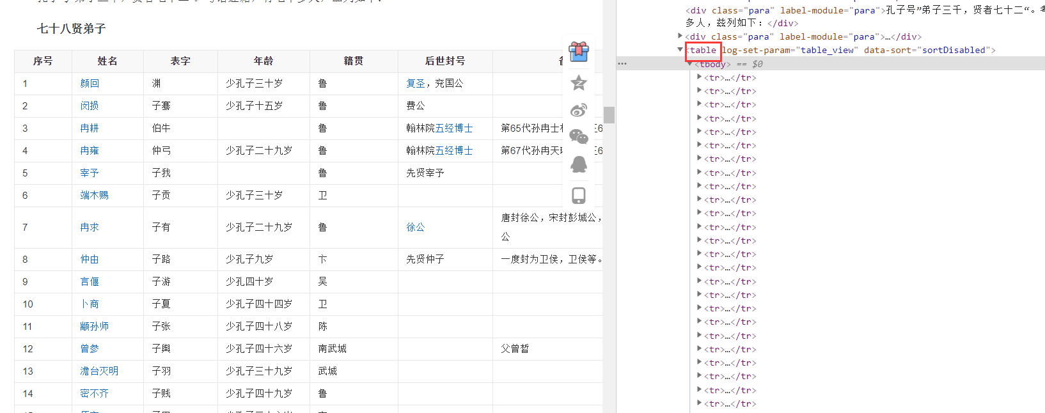
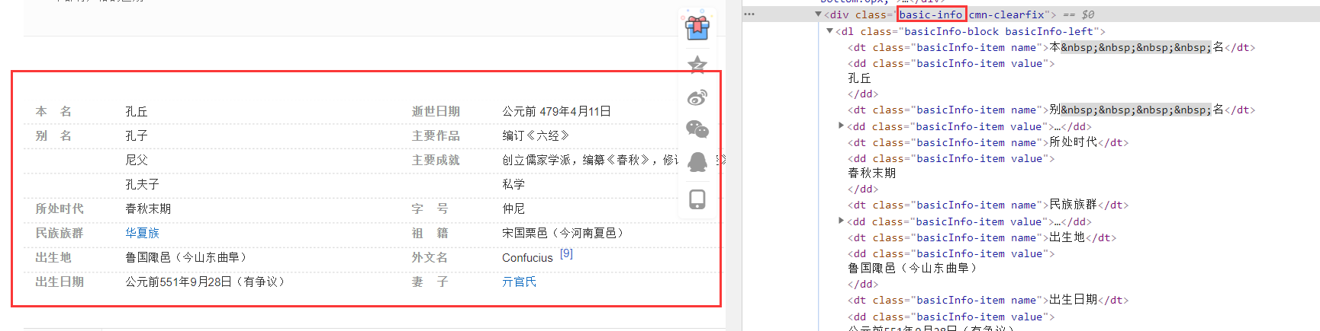
2.表格信息抽取系统
（1）表格信息定位
表格信息定位之前，需要先对html进行预处理。将html转化为一颗DOM树，去除其中的注释、脚本、文章、代码。
1.含有<table>标签的表格
2.百度百科中特定类 basic-info类

Slide 8
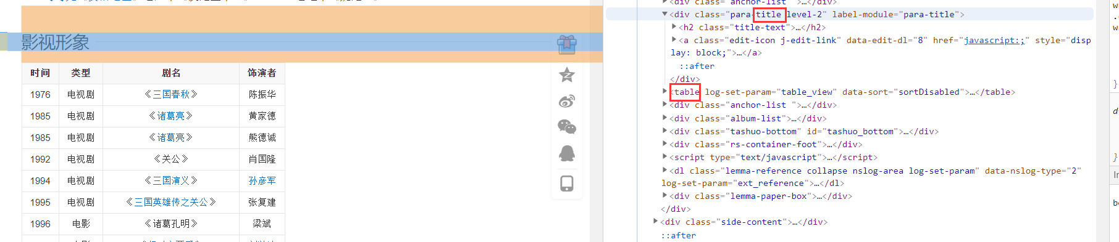
2.表格信息抽取系统
（2）结构识别（针对带有<table>标签的表格）
标题识别：标题在表格关系判断中有重要作用
a.带标签的标题
上一级（或者上两级）的类名中含有title字样

Slide 9
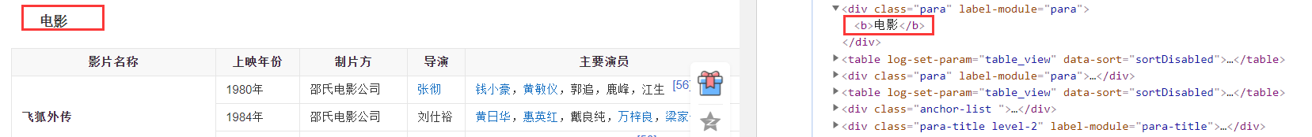
2.表格信息抽取系统
（2）结构识别
b.无标签提示的标题
DOM树的上一级（或者上两级）仅含有一个字符串，且长度在2-8之间。则判断为标题。

Slide 10
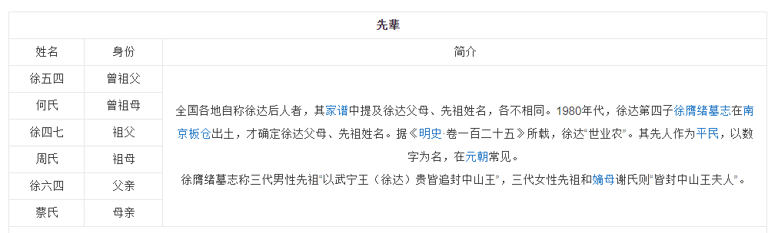
2.表格信息抽取系统
（2）结构识别
c.在表格中第一行的标题
某些标题出现在表格第一行，这种标题不易判断。若表格的第一行仅有一个单元格，且与下方表格对齐，字符串长度在2-8之间，则认为该行为标题。

Slide 11
2.表格信息抽取系统
（2）结构识别
识别有效表格
（1）若Web表格有效，则含有<table>标签的Web表格必定是大于两行两列的。
（2）对于任何有效Web表格来说，其内部都不会含有大量的图片、脚本、超链接、表单或者嵌套的表格。
（3）为了表达实体关系，Web表格的属性名必定在表格的前几行或者前几列。

Slide 12
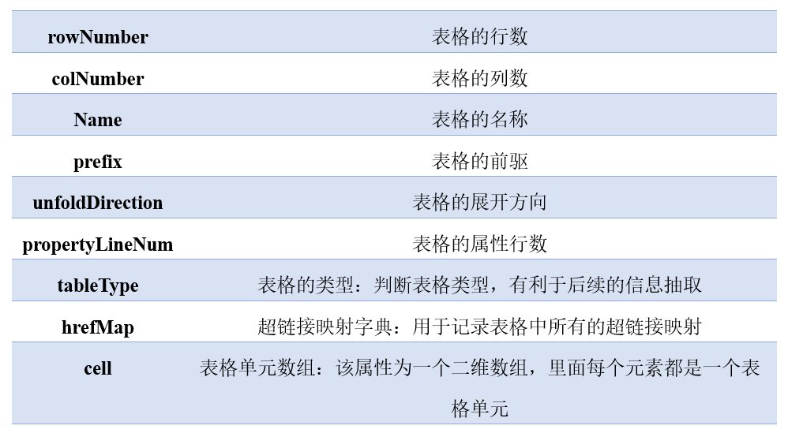
2.表格信息抽取系统
（2）结构识别
Web表转化为逻辑表：
转化为逻辑表后，便于
后序的信息抽取工作
逻辑表Table的数据结构：

Slide 13
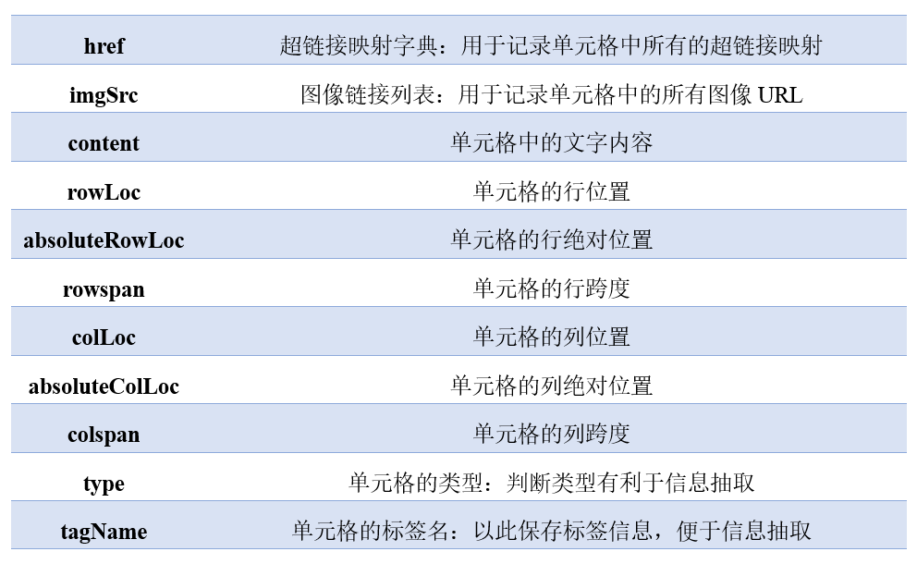
2.表格信息抽取系统
（2）结构识别
Web表转化为逻辑表
单元格TableItem的数据结构：

Slide 14
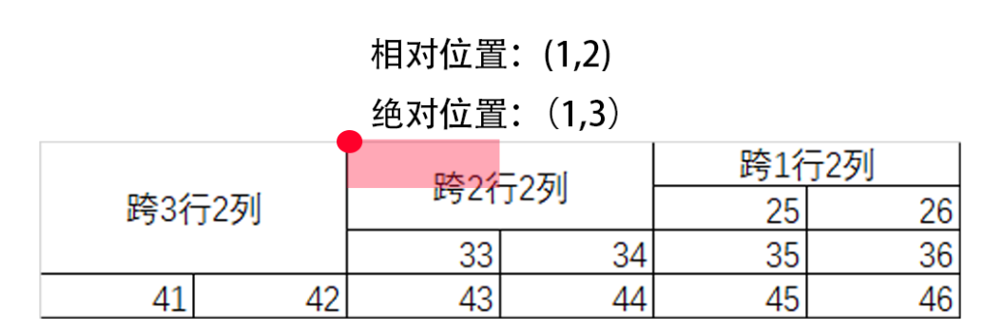
2.表格信息抽取系统
（2）结构识别
相对位置与绝对位置：

Slide 15
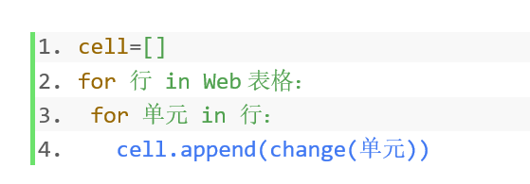
2.表格信息抽取系统
（2）结构识别
Web表转化为逻辑表
转化的伪代码如图所示：

Slide 16
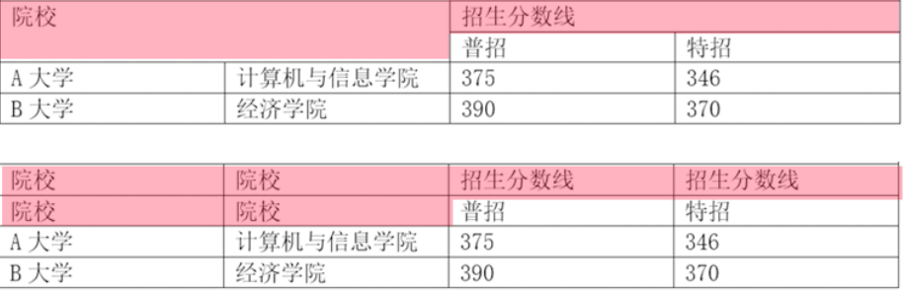
2.表格信息抽取系统
（2）结构识别
表格规整
表格规整是把非规范表规范化的过程。如下图所示：

Slide 17
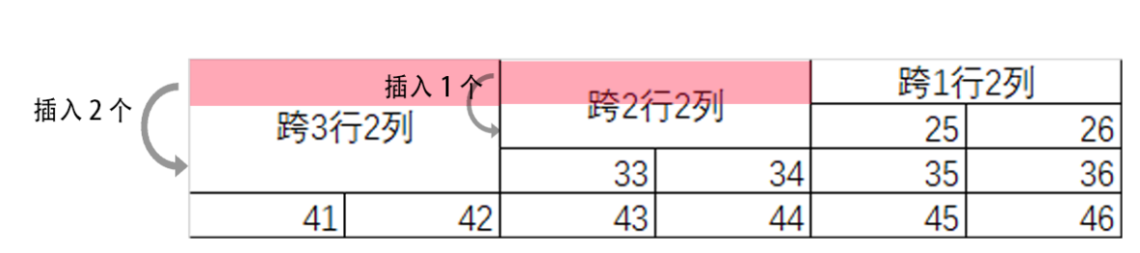
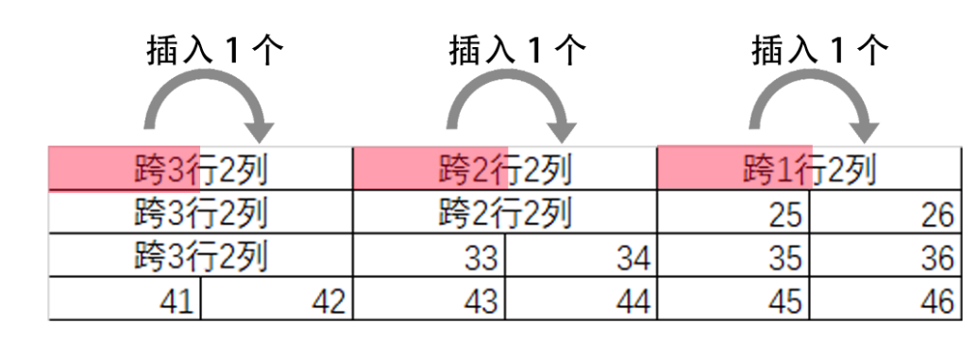
2.表格信息抽取系统
（2）结构识别
表格规整
列扩展
行扩展

Slide 18
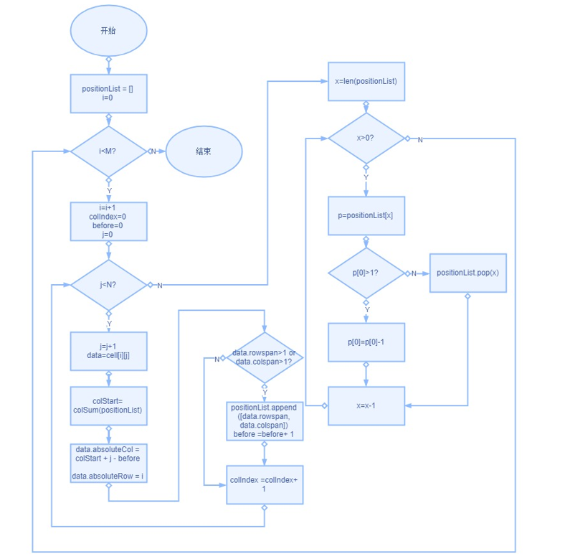
2.表格信息抽取系统
（2）结构识别
表格规整
由之前的图可以知道，得到绝对位置后，很容易进行表格规整。但是绝对位置的计算较为复杂。这里仅给出流程图。

Slide 19
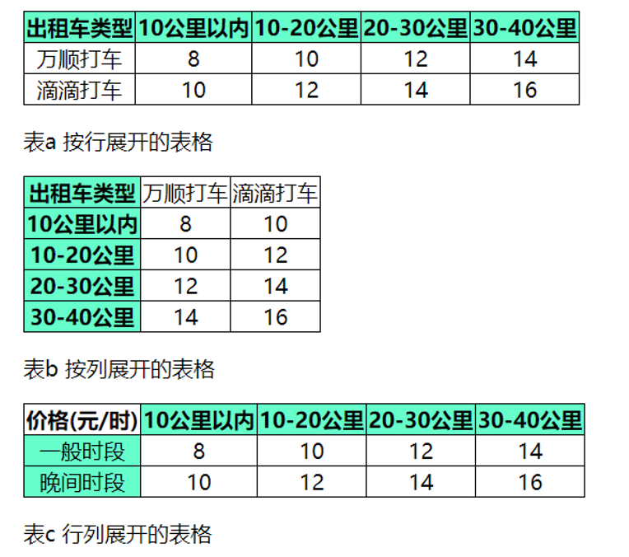
2.表格信息抽取系统
（2）结构识别
判断表格的展开方向
（1）按行展开
（2）按列展开
（3）行列同时展开（不考虑）

Slide 20
2.表格信息抽取系统
（2）结构识别
基于标签的展开方向判断法
若第一行全部有且仅有<th>标签，则表格按行展开。
若第一列全部有且仅有<th>标签，则表格按列展开。

Slide 21
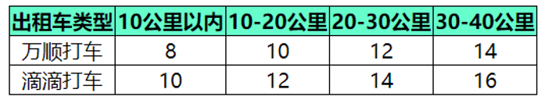
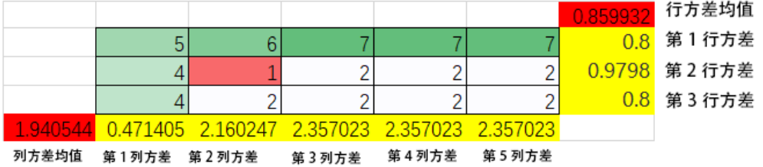
2.表格信息抽取系统
（2）结构识别
基于字符串长度的展开方向判断法
行方差均值0.86小于列方差均值1.94，所以表格按行展开。

Slide 22
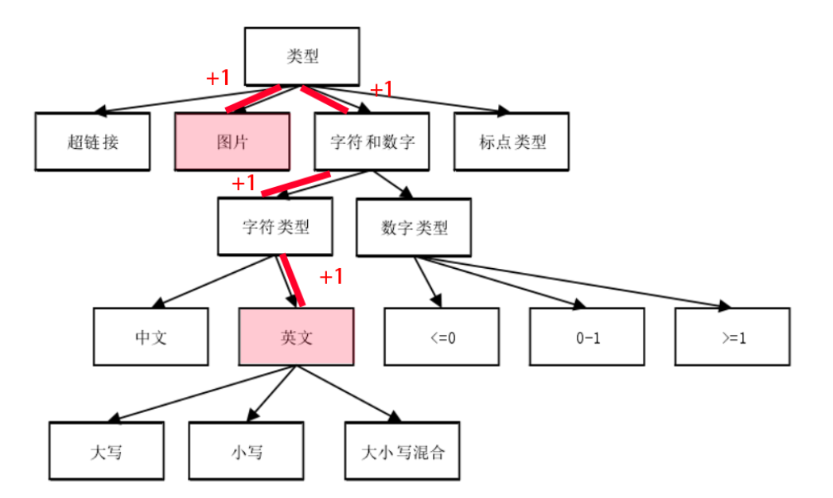
2.表格信息抽取系统
（2）结构识别
基于单元格类型的展开方向判断法
类型树：
两个类型之间的距离：
两个节点到达同一个父节
点时行走的路段和。如
“英文”和“图片”的
距离为4.

Slide 23
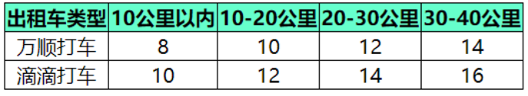
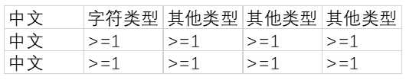
2.表格信息抽取系统
（2）结构识别
基于单元格类型的展开方向判断法
一般默认最后一行与最后一列都是有效值，故最后一行与最后一列可以拿来做类型的对比。

Slide 24
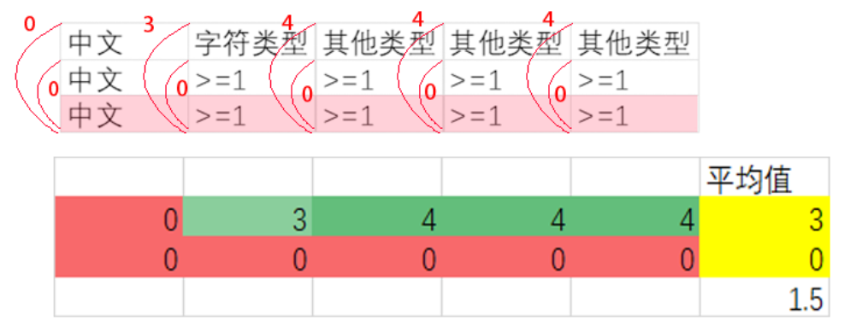
2.表格信息抽取系统
（2）结构识别
基于单元格类型的展开方向判断法
列距离均值为1.5

Slide 25
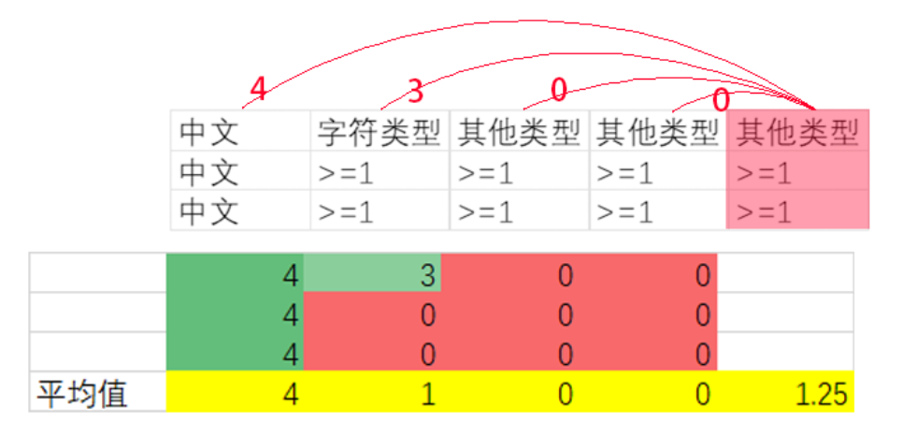
2.表格信息抽取系统
（2）结构识别
基于单元格类型的展开方向判断法
行距离均值为1.25<1.5，故表格按行展开。

Slide 26
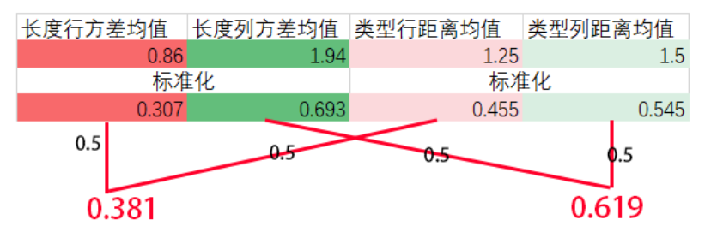
2.表格信息抽取系统
（2）结构识别
长度类型综合考虑判断法
该方法将长度和类型的判断结果标准化后按照一定权重相乘。这里的权重是0.5和0.5.
计算可知：行加权值<列加权值，故表格按行展开。

Slide 27
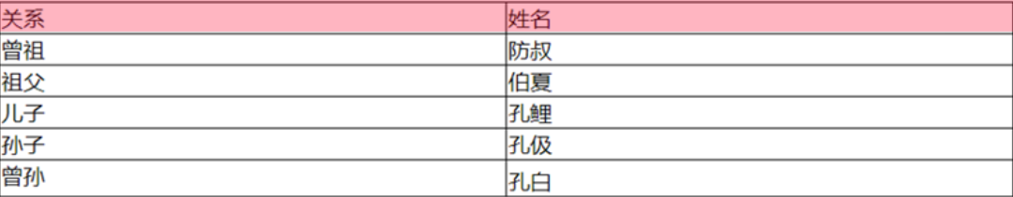
2.表格信息抽取系统
（2）结构识别
基于词性和的表格展开方向判断法
特殊表格：长度均为2，类型均为“中文”

Slide 28
2.表格信息抽取系统
（2）结构识别
基于词性和的表格展开方向判断法
词性判断法需要借助HANLP库，该库中的seg方法可以判断出一个句子的所有词汇，并且判断每个词的词性。词性共有148种，将第一种对应数字1，最后一种对应数字148，即可得到一个字典。该字典的键为词性，值为数字。
获取单元格中字符串，将其视作一个句子。经过seg函数后，可以得到一个词性列表，通过字典可以将其转化为一个数字列表，计算该列表的和，得到了单元格的“词性和”。

Slide 29
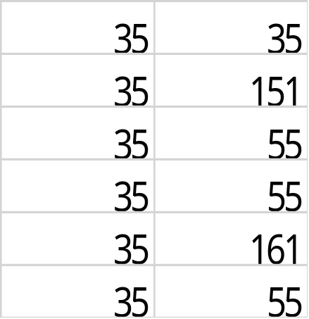
2.表格信息抽取系统
（2）结构识别
基于词性和的表格展开方向判断法
通过词性和表，可以计算行方差均值为25.17，列方差均值为25.27，行方差均值较小，故该表格按行展开。

Slide 30
2.表格信息抽取系统
（2）结构识别
经验法判断表格展开方向
经验法：若行数大于2且列数大于行数的三倍，则认为按照列展开。若列数大于2且行数大于列数的三倍，则认为按照列展开。
若以上方法均行不通，则默认按行展开，因为据观察，大部分Web表格都是按行展开的。
表格翻转：为了方便后序处理，一旦遇到按列展开的表格，则进行翻转，使其变成按行展开的表格。

Slide 31
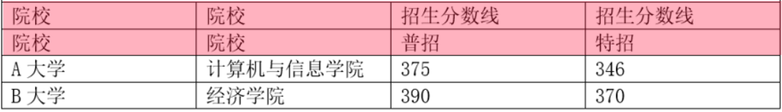
2.表格信息抽取系统
（2）结构识别
判断属性行数（有的表格可能带有多个属性行）
（1）基于标签判断:寻找有且仅有<th>标签的行数。
（2）根据类型判断:属性行仅可能为以下类型：字符类型、中文、英文、大写、小写、大小写混合，出现额外类型，则属性行结束。
（3）若以上方法都行不通，则默认属性行只有一行。

Slide 32
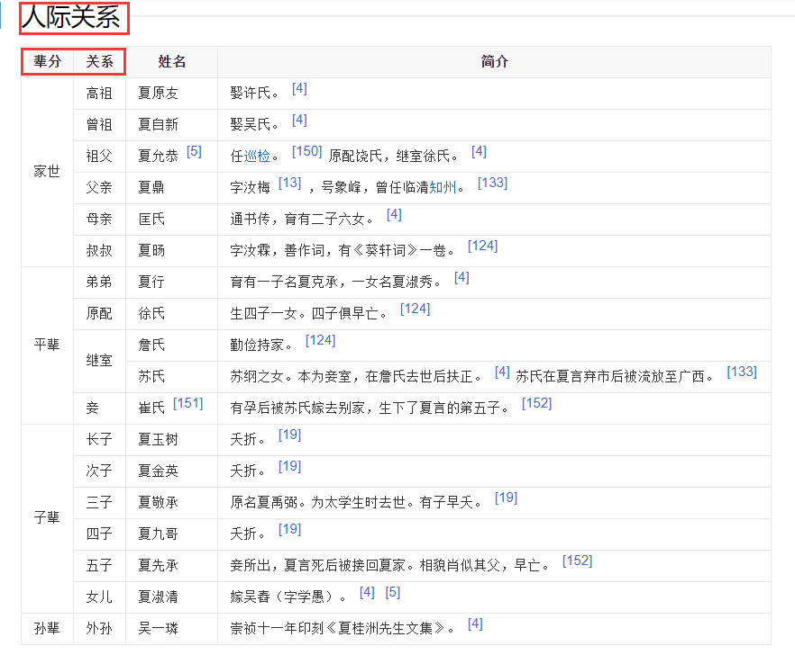
2.表格信息抽取系统
（3）实体与关系抽取
属性关系抽取
判断属性行中是否含有关键词:
【关系,称谓,辈分,亲属】。
若有，则认为包含属性关系，且
优先级从前往后计算。以前驱为
主体，属性名为关系名，人名为
客体。每一行包含一个关系。

Slide 33
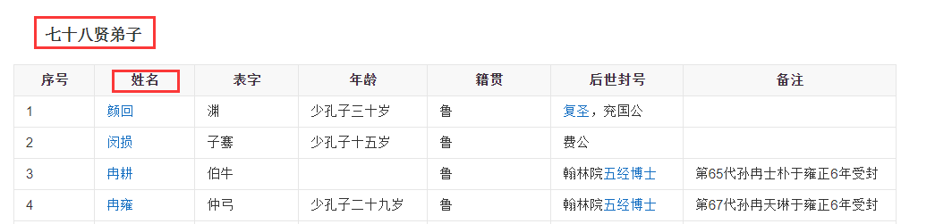
2.表格信息抽取系统
（3）实体与关系抽取
标题关系抽取
若不包含属性关系，则判断标题中是否含有关键词:【女,兄,弟,妹,友,妻, 儿, 妃,亲属,家族】。若有，则判断含有标题关系。再搜寻是否含有属性行中是否含有人名。若有，则以前驱为主体，标题为关系名，人名为客体，构建三元组。

Slide 34
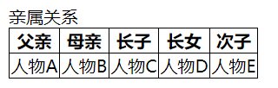
2.表格信息抽取系统
（3）实体与关系抽取
特别关系抽取
关系名出现在属性行之中。
这类表格需要单独考虑，以前驱为主体，属性行为关系名，人名为客体，构建三元组。

Slide 35
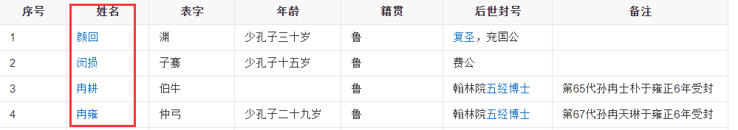
2.表格信息抽取系统
（3）实体与关系抽取
实体抽取
属性栏中带有[“人名”, “姓名”, “本名”, “中文名”, “英文名”, “演员名”, “人员”]等人名属性，则在去除关系列后，以此列为实体名，其余列作为实体的属性进行抽取。

Slide 36
知识存储系统
知识融合
1、 若人物包含url链接，且url链接与数据库中某一人物的url链接相同，则实体融合。若无相同链接，但与数据中某一个链接存在相互包含的关系，则相互融合。
2、 若人名以“氏”结尾，则必然分开存储。例如：刘氏、李氏。否则进入下一步。
3、 若两个实体中，包含人物在内，80%的属性都重合，则进行实体融合。否则分开存储。

Slide 37
可视化系统
1.种子链接编辑页面。
2.运行主页面。
3.设置页面。
4.关系图页面。
5.neo4j数据库展示页面。
这里我录制了一个视频。
见成品展示。

Slide 38
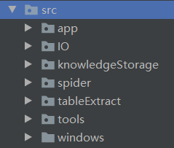
设计实现说明
代码行：4000行。
app模块：全局变量和开始文件
IO模块：文件与数据库的读写操作
knowledageStorage模块：知识图谱构建
spider模块：爬虫系统
tools模块：自定义的工具函数和类
Windows模块：窗口类

Slide 39
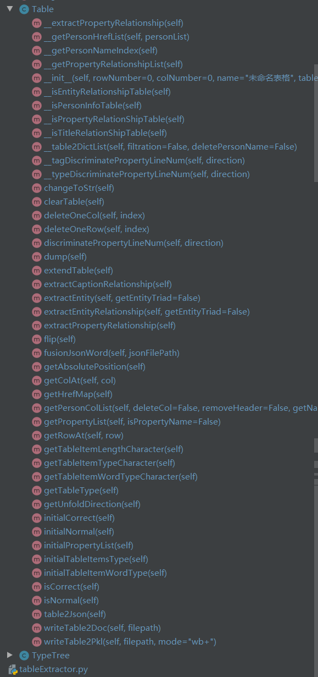
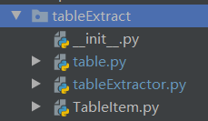
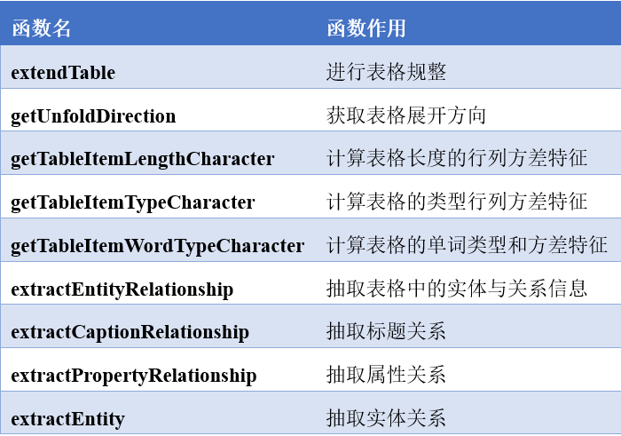
设计实现说明
重点介绍一下tableExtract模块中的Table类

Slide 40
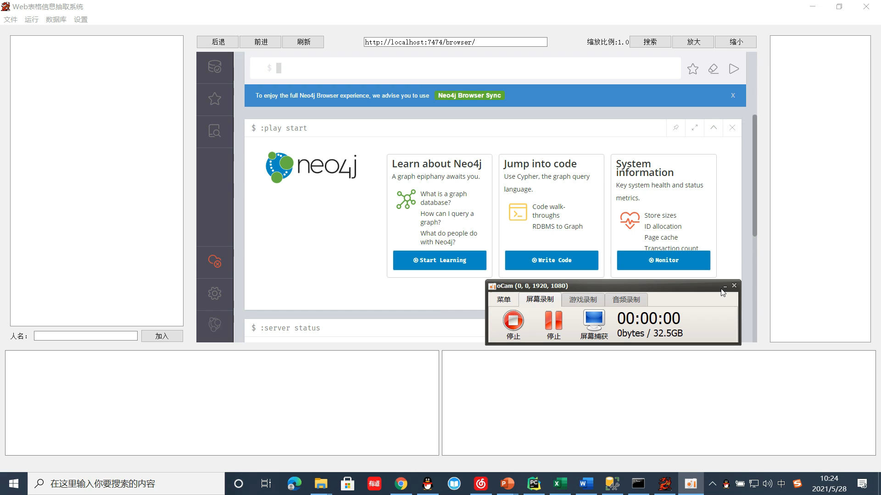
可视化系统
这里我录制了一个视频。

Slide 41
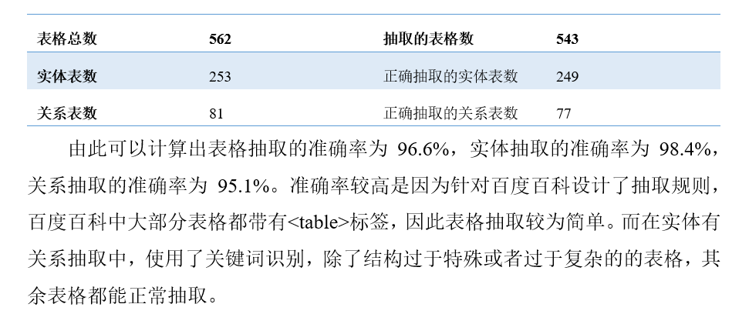
系统总结与分析

Slide 42
系统总结与分析
优点：
（1）完成了一个面向Web表格数据的信息抽取系统。
（2）提出了一种基于词性和的表格展开方式判断法。
（3）实现了动态可视化界面。
（4）抽取准确率在95%以上。
（5）可以从word中抽取表格，或者将表格写入word。
不足和展望：
（1）数据库死锁问题有待解决。
（2）面对复杂表格无法处理，可以多考虑。
（3）其中针对列表的信息抽取普适性较弱，可以改进。

